Slide 1
AirHockey
Санкт-Петербургский государственный университет
Выполнил:
студент 2 курса факультета ПМ-ПУ
Величко К.А.
Санкт-Петербург, 2019

Slide 2
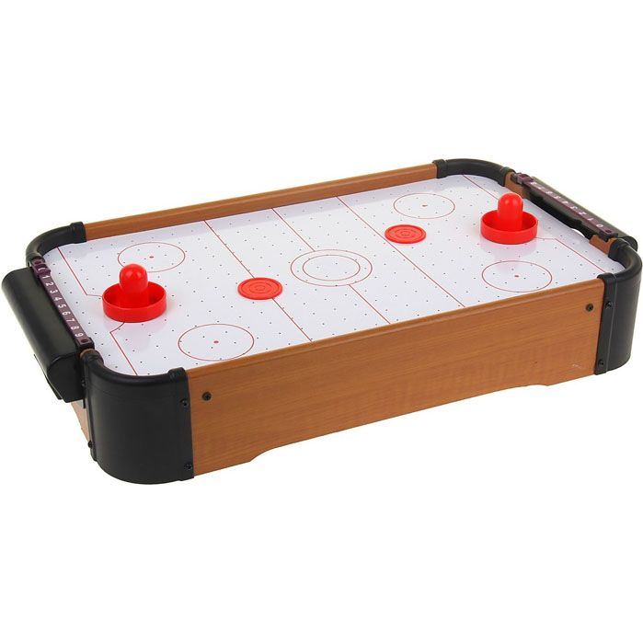
Общая постановка задачи
Повторить геймплей аэрохоккея для одного игрока на «Arduino» с цветным сенсорным экраном с разрешением 320х240.

Slide 3

Требования к выполнению задачи
Реализовать меню, возможность игры на разных аккаунтах, таблицу рекордов, настройку и анимацию на старте программы.
«Настройка» и «Таблица рекордов» сохраняется после выключения питания.
Настройки должны включать в себя как минимум два пункта: скорость и масштаб от одного до трех.

Slide 4
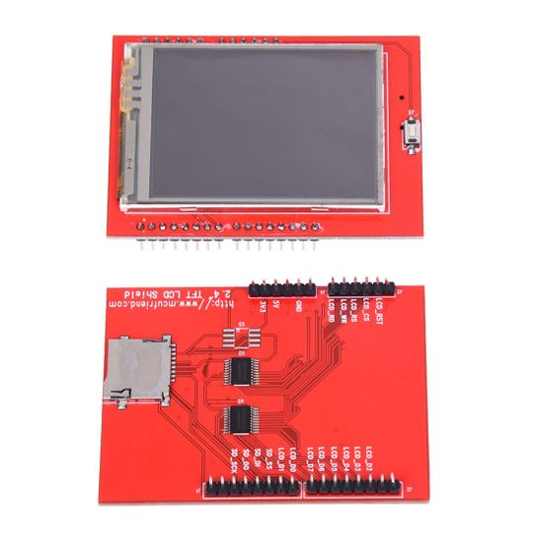
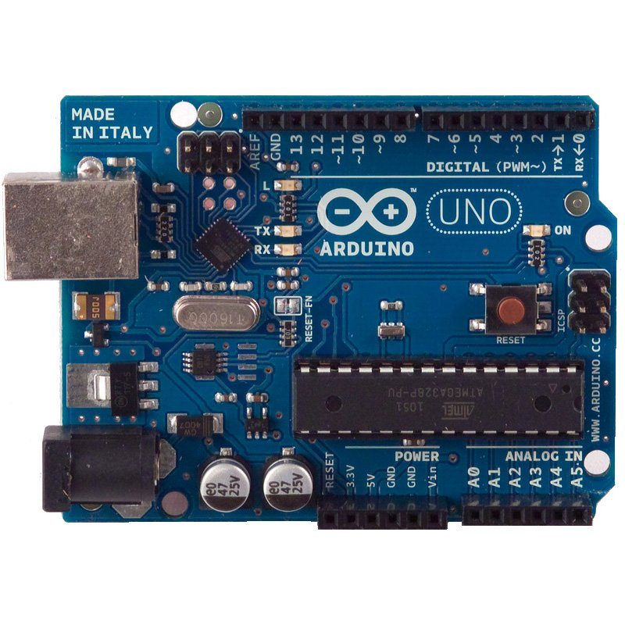
Описание использованных устройств
Игра тестировалась на следующей конфигурации:
"Arduino Uno R3";
"TFT LCD Touch screen 2.4".

Slide 5
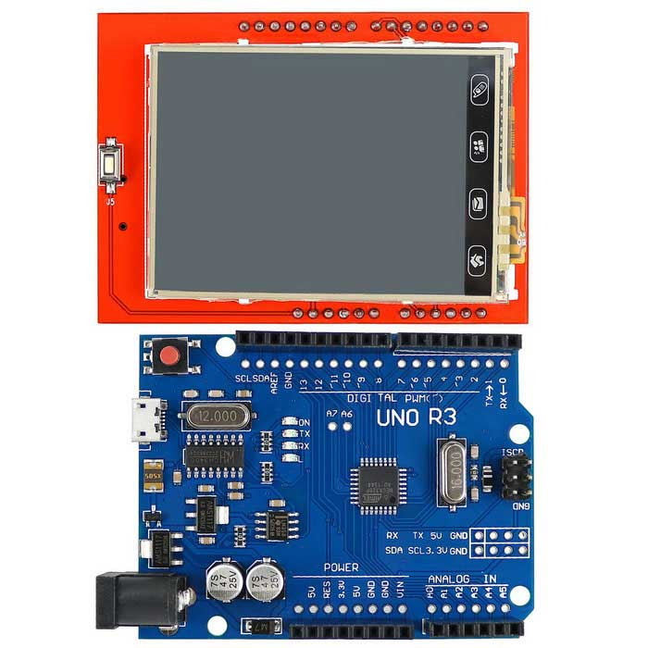
Общая схема подключения устройств
"TFT LCD Touch screen 2.4 "подключается к "Arduino Uno R3". Само подключение интуитивно понятно.

Slide 6
Описание использованных библиотек
"UTFT.h" была использована для вывода информации на экран.
"TouchScreen.h" была использована для обработки нажатий на сенсорный экран.
Ссылки на них можно найти в README репозитория проекта.

Slide 7
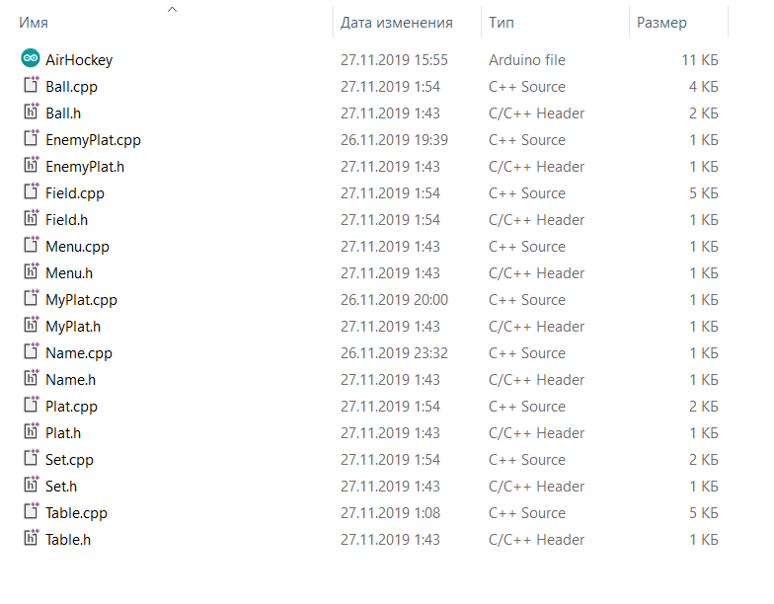
Файловая архитектура проекта
Главный файл – скетч с функциями setup() и loop().
Каждый класс имеет по своему заголовочному файлу (расширение “h” и файлу с реализацией (расширение “cpp”).

Slide 8
Программная архитектура проекта
Всего в программе девять классов: Ball, Plat, EnemyPlat, MyPlat, Field, Menu, Name, Set, Table.
Ball отвечает за мяч, его отрисовку, движение, реакцию на остальные объекты.
Plat является родительским классом для MyPlat и EnemyPlat, каждый и которых реализует пользовательскую и вражескую платформу соответственно.
Field отвечает за отрисовку поля и необходимой информации во время игровой сессии.
Menu реализует отрисовку меню.
Name реализует отрисовку блока с выбором имени и хранением этого самого имени.
Set отвечает за отрисовку блока с выбором настроек и их хранение.
Table отвечает за отрисовку таблицы рекордов, а также за логику их распределения.

Slide 9
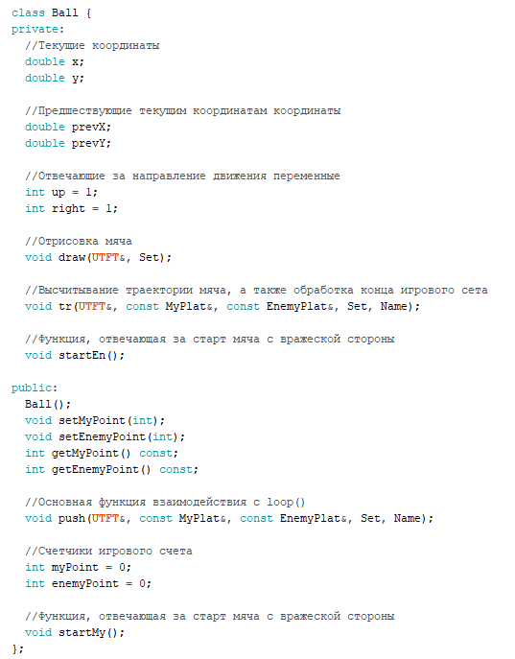
Ball

Slide 10
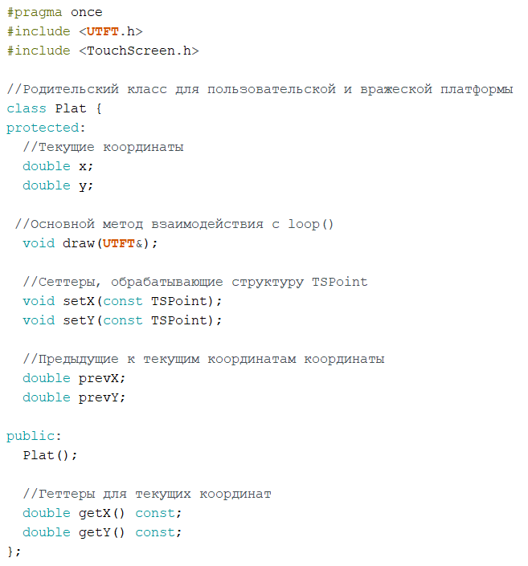
Plat

Slide 11
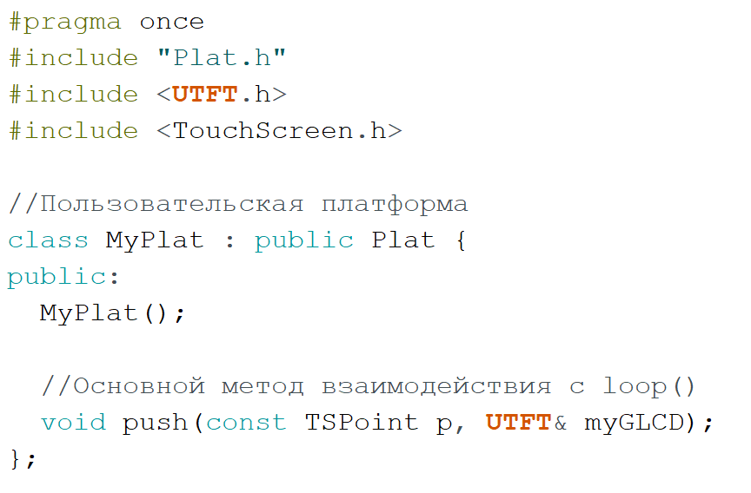
MyPlat

Slide 12
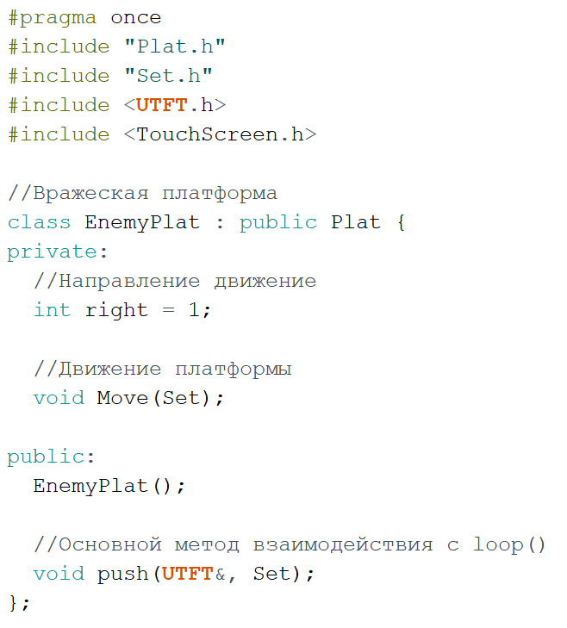
EnemyPlat

Slide 13
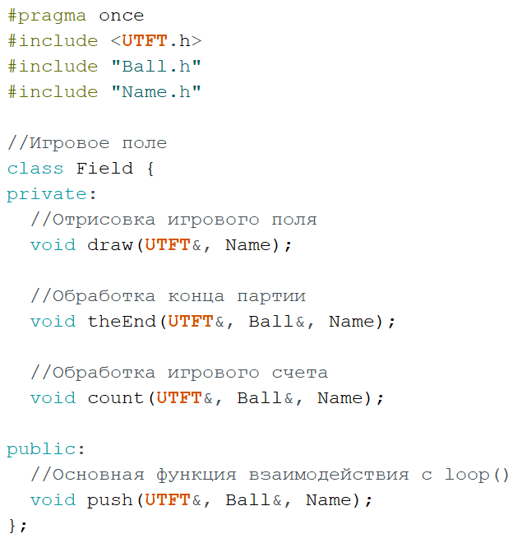
Field

Slide 14
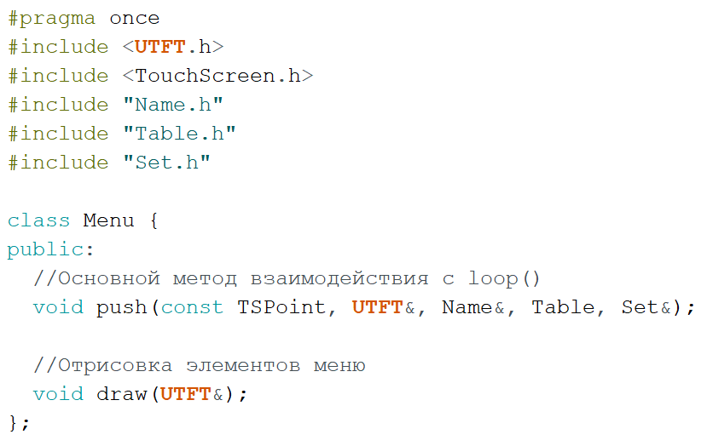
Menu

Slide 15
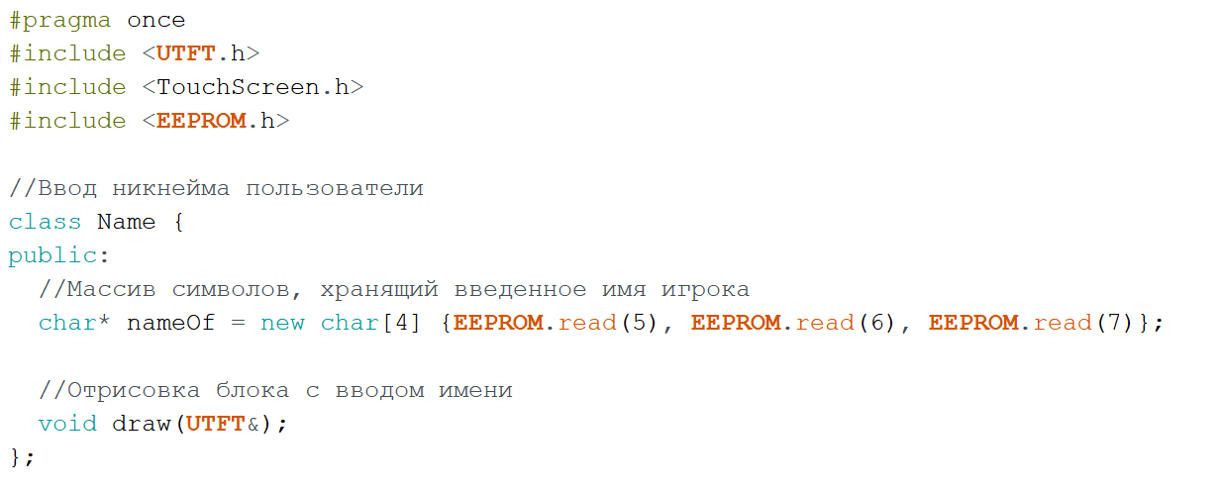
Name

Slide 16
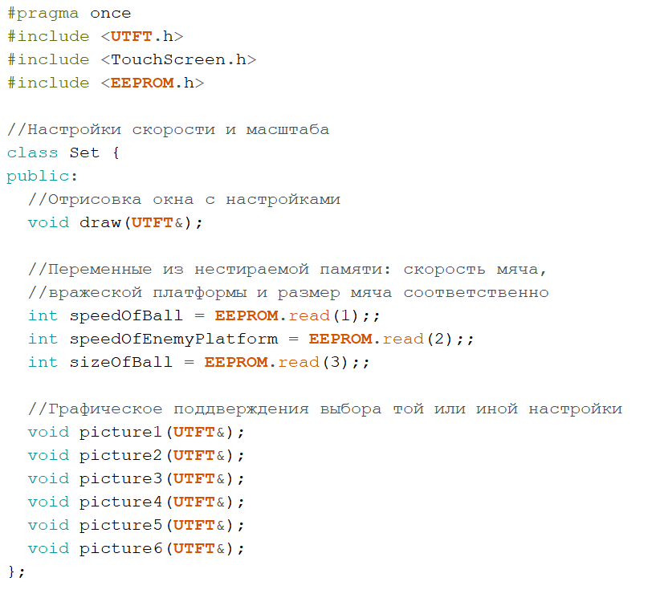
Set

Slide 17
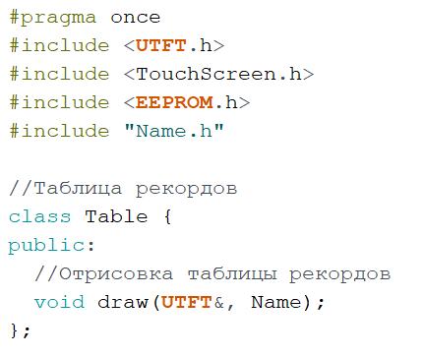
Table

Slide 18
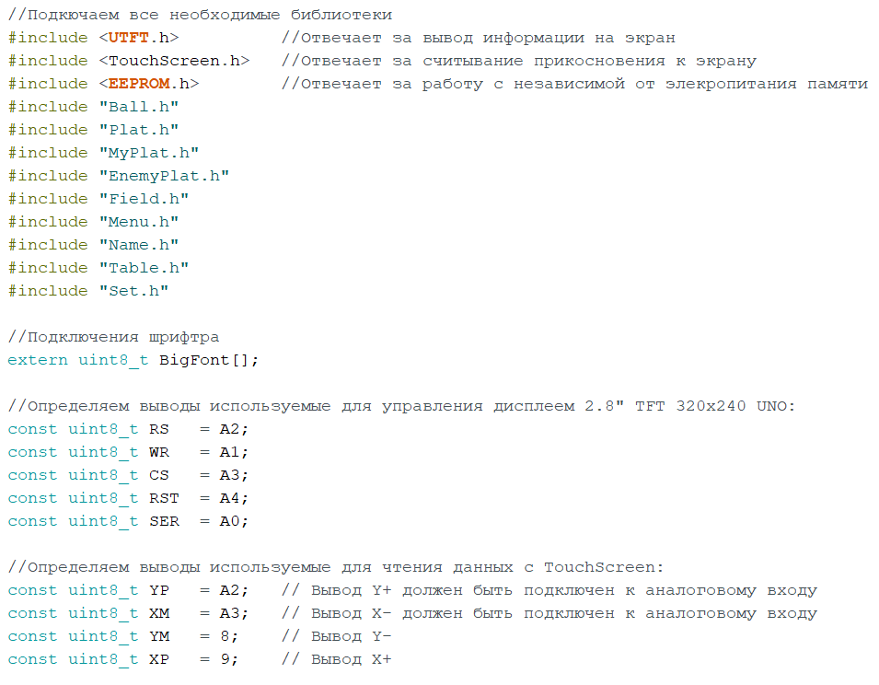
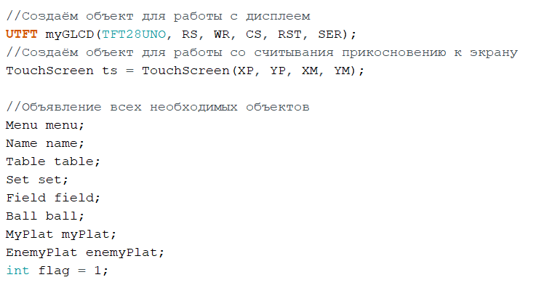
Главный файл

Slide 19
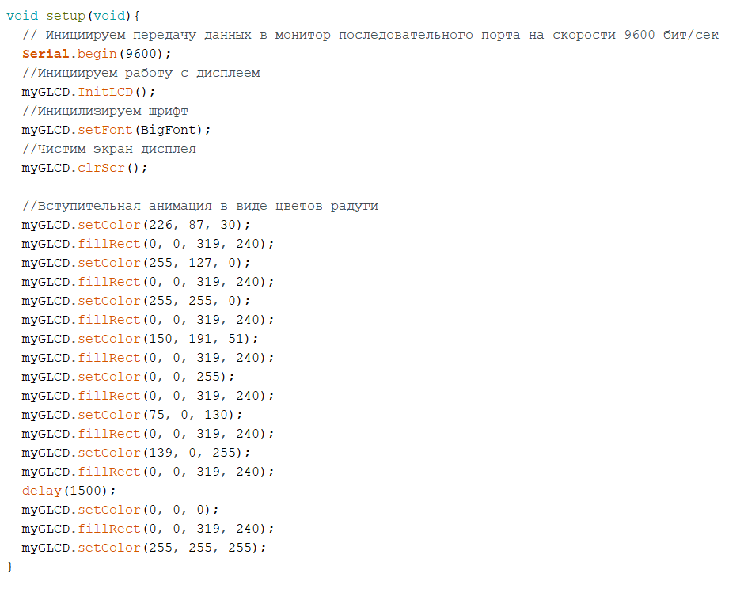
void setup()

Slide 20
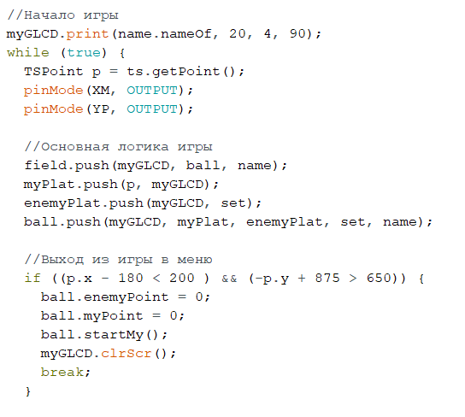
void loop()
Состоит из двух блоков – обработка меню и сама игра.
Второй блок

Slide 21
Инструкция по эксплуатации.

Slide 22
Начало игры
При запуске программы пользователь встретит анимированную вставку, после которой попадет в меню.
Во вкладке "N" ("Name") пользователь может выбрать желаемый никнейм из 3 символов. Кружечек слева позволяет идти вверх по алфавиту, справа - вниз. Квадратик переключается на следующий символ. Для выхода необходимо пройти все три символа.
Во вкладке "T" ("Table") пользователь может посмотреть таблицу рекородов.
В нижней правой вкладке находятся настройки (на ней изображена шестеренка). В верхнем ряду пользователь может выбрать желаемую скорость для мяча и вражеской платформе, в нижнем - размер мяча.
Нажав на верхнюю левую вкладку, пользователь переходит непосредственно в игру.
По умолчанию стоят заводские настройки и никнейм "ААА". Если программа уже запускалась на устройстве, то имя и настройки сохраняются с предыдущей сессии.

Slide 23
Игровой процесс
Суть игры заключается в том, чтобы игрок забил гол в ворота противника и не допустил, чтобы он был забит ему. Игра заканчивается, когда какая-либо сторона набирает семь очков.
Поле представляет прямоугольник, нижняя часть которая - наша, верхняя - вражеская.
Счет высвечивается справа посередине. На нашей стороны - наши баллы, на вражеской, соответственно, вражеские.
В нижнем левом углу высвечивается имя, под которым пользователь зашел в игровую сессию.
При желании в правом нижнем углу находится кнопка выхода в меню. При этом весь текущий игровой прогресс будет утерян.

Slide 24
Спасибо за внимание!

